Slide 1
Notes:
تحقیق کلاس مربیگری درجه یک

Slide 2
آسيب هاي ورزشي تنيس روي ميز
گردآوري:فرشیده ریاحی فرد
استاد مربوطه: آقای عمیدی
کلاس مربیگری درجه یک اردبیل
پاييز90

Slide 3
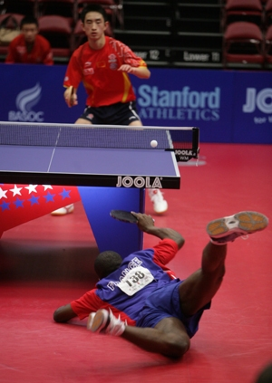
پيشگيري از آسيب هاي ورزش تنيس:
خوي مبارزه گري و قهرمان طلبي در صحنه بازيها و ميادين مسابقات ورزشي به گونه اي است که گاه منجر به ضايعات و آسيب هاي ورزشي اجتناب ناپذيري مي شود. بدين جهت ورزشکاران بايد تحت آموزش لازم براي کسب قدرت انعطاف پذيري عضلات قرار بگيردو براي اطمينان
کافي خود را گرم نموده و حرکات کششي قبل از فعاليت داشته باشد.

Slide 4
افزايش شدت تمرينات
روش هاي نامناسب تمرين
عوامل ايجادکننده صدمه:
درست گرم نکردن

Slide 5
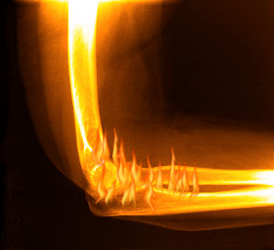
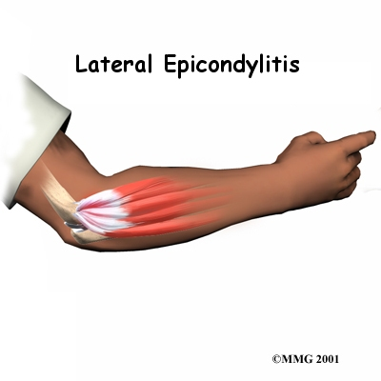
آسيب تنيس البو:
التهاب در ناحيه آرنج است که عضلات بازکننده در جلوي بازوو قسمت خارجي آرنج در طول حرکات تنيس روي ميز منجر به درد مي شود. براي جلوگيري هيچ راه قطعي نيست و ورزشکار مجبور است با تمرينات کششي به خوبي گرم کند.يخ درماني و عدم انجام فعاليت مفيد خواهد بود.شنا،تمرين با وزنه و فيزيوتراپي نيز مفيد خواهند بود.

Slide 6
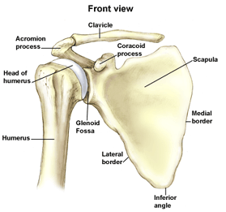
آسيب التهاب تاندون در ناحيه شانه:
ناحيه شانه مستعد براي آسيب التهاب تاندون هاست.ورزشکاري که از اين آسيب رنج مي برد اغلب براي ضربه به توپ مشکل دارد و بعضي وقت ها نمي تواند دستش را براي هيچ ضربه اي حرکت دهد. هم چنين بعد از يک فصل تمرين طولاني، عضله دوسر بر اثر تمرين زدگي دچار مشکل مي شود.براي جلوگيري از اين عارضه ما مجبوريم ناحيه شانه را با تمرينات ايزومتريک يا انواع کنترل شده ايزوتونيک قوي کنيم.

Slide 7
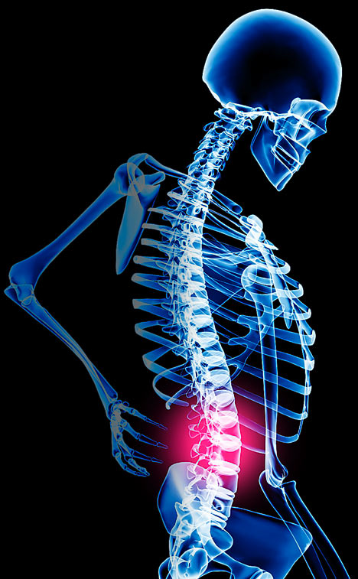
آسيب کمردرد:
محور اصلي بدن کمر است و ضعف در آن يک مشکل جدي است. براي داشتن کمر قوي بايد تعادلي در ميان ماهيچه هاي شکم و کمربرقرار باشد.در تنيس روي ميز هم به دليل قرارگيري وضعيت خم براي مدت زمان طولاني فشار زيادي به کمر وارد مي شود.

Slide 8
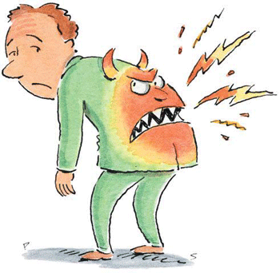
روش هاي جلوگيري از آسيب هاي کمر:
قبل از وارد شدن به زمين،برنامه آمادگي جسماني داشته باشيدو قبل از شروع تمرينات جدي ورزشي به مدت چند هفته تمرينات قدرتي و کششي داشته باشيد.
مستقيم از اتومبيل به پشت ميز نرويد.حداکثر 10 الي 15 دقيقه صرف دو ملايم با حرکات کششي قبل از بازي کنيد.
در برخي ضربات احتمال آسيب کمر بيشتر است.سرويس يکي از آنهاست.کوبيدن پا به زمين هنگام سرويس و چرخش ناگهاني کمر منجر به آسيب مي شود.
اگر کمرتان ضعف دارد در حالت کاملا صاف نايستيد.زانوها را خم کنيد و براي دريافت توپ به سمت آن گام برداريد.

Slide 9
تمرينات کششي براي جلوگيري از آسيب کمر در تنيس :روي ميز

Slide 10
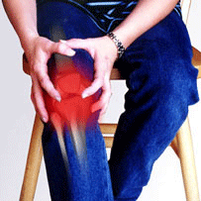
آسيب مفصل زانو:
در تنيس روي ميز، حرکات گوناگون، تغيير جهت ، چرخش بدن و توقف ناگهاني بسيار رايج است که منجر به آسيب زانو مي شود.اغلب صدمات زانو ناشي از تنيس روي ميز نيازي به جراحي ندارندو مي توان صدمات را از طريق حرکت پاي صحيح، پيش گيري کرد.اگر زانو در حين بازي درد گرفت، بازي را متوقف کرده ،يخ بگذاريد، کمپرس کنيد و زانو را در محل بلند قرار دهيد.

Slide 11
آسيب مچ پا:
بازيکن به سرعت به سمت توپ مي رود؛توپ را زده و ناگهان ترمز ميکند؛ سپس به سرعت تغييرمکان مي دهد.يک چرخش غلط باعث درد مچ پا مي شود و چنانچه پا،زانو و مچ در يک راستا نباشند،مچ پا قطعا دچار آسيب مي شود.اغلب آسيب ها متوجه کنار يا بيرون مچ پا هستند.معمول ترين مداوا استراحت، يخ ، کمپرس و قرار دادن زانو در جاي بلند است.صدمه درجه يک به دو الي سه هفته ،صدمه درجه دو به يک الي دوماه،و صدمه درجه سه به سه الي شش ماه استراحت نياز دارد.بازيکني که زودتر از موعد مقرر به زمين برگردد،دچارتورم تاندون دردناک مي شودو ورم مي تواند ناشي از پارگي هاي ريز تاندون باشد.

Slide 12
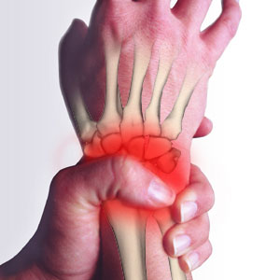
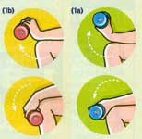
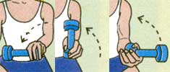
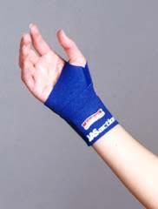
اسپرين مچ در تنيس روي ميز:
خم شدن يا پيچيدگي مچ در ضربات کات، لوپ و تک باعث وارد آمدن صدمه به بافت هاي نرم و حمايت کننده ي آن از جمله ليگامنت هاي خلفي و قدامي مي شود که حاوي رگ هاي اصلي غذا دهنده سلول هاي استخواني مچ دست مي باشند.در نتيجه اين اسپرين مکرر ممکن است منجر به قطع جريان خون و تغذيه استخوان هاي مچ گردد.درمان در مورد اين اسپرين درجه 1 و 2استفاده از سرما و و فشار حداقل تا24ساعت مي باشدو بعد از آن مي توان به تدريج بر ميزان درمان به وسيله حرارت افزود.ضمن آن که تمرينات قدرتي جهت تقويت عضلات نيز مفيد است.

Slide 13
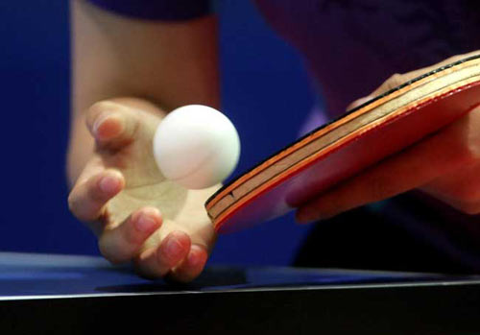
در رفتگي بند انگشتان در تنيس روي ميز:
ضربه شديد وارده توسط توپ در ضربات تک و لوپ(درهنگام بلوکه کردن) بر سر انگشتان ممکن است منجر به در رفتگي بند انگشتان شود.در رفتگي بند انگشتان با خونريزي داخلي و پارگي بافت هاي حمايت کننده و کپسول مفصلي همراه خواهد بود.ضمنا شکستگي جزيي يا پارگي تاندون و يا پارگي عضله خم کننده و بازکننده در مفصل دررفته و يا اطراف آن ممکن است وجود داشته باشد.براي بهبود کامل مفصل دررفته مدت 3هفته انگشت صدمه ديده بايد بي حرکت نگه داشته شود.اگر اين مدت کوتاه تر شود،ممکن است دست در موضع بافت ليفي زيادي تشکيل گرديده و منجر به تغيير شکل هميشگي انگشت صدمه ديده شود.

Slide 14
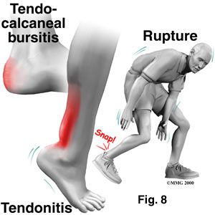
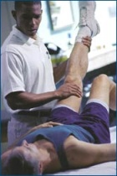
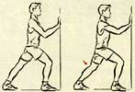
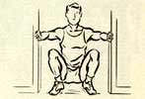
التهاب تاندون آشيل و کيسه زلالي تاندون آشيل در تنيس روي ميز:
اين دو آسيب بر اثر کشش بيش از حد تاندون آشيل اتفاق مي افتد.کشش هاي بيش ازاندازه تاندون آشيل منجر به تورم کيسه زلالي اين تاندون مي شود.تورم کيسه زلالي صدمه اي مزمن است که دريک مدت طولاني به تدريج به وقوع مي پيوندد.درمان کامل ممکن است چند روز و تا يک هفته وياچند هفته به طول بيانجامد.بهترين راه درمان استفاده از گرماي مداوم است.تمرينات بايد به حداقل ممکن کاهش يابد و پاشنه پا بي حرکت شودتابه اين ترتيب از فشار زياد بر تاندون آشيل جلوگيري شود.همراه با گرما کشش تدريجي به بهبود هرچه سريع تر کمک ميکند.

Slide 15
تورم کيسه زلالي در تنيس روي ميز:
چهار کيسه زلالي در قسمت زلالي زانو قرار دارد که بسيار صدمه پذير مي باشند و فشارهاي مداوم باعث تورم آنها مي شود.کبودي هاي جزيي وپي در پي اين کيسه هاي زلالي منجر به تورم مزمن کيسه هاي زلالي مفصل زانو مي شود.بعد از پشت سر گذاشتن مرحله حاد تورم کيسه زلالي از گرما، فشار و بانداژ بايد استفاده کرد.تجمع غيرطبيعي ماده سينوويوم در کيسه زلالي منجر به درد مي شود.

Slide 16
منابع ومآخذ:
Denis table tennis site
Courtecy of nikolas loulopoulos physiotherapist
Roshd site
شبکه ملي مدارس
کتاب اسيب شناسي دکترحميد خداداد
کتاب آسيب هاي ورزشي دانشمندي،قراخانلو،عليزاده
سايت پورتال هاي پزشکي ايران

